Slide 1

A arte
do
Renascimento

Slide 2
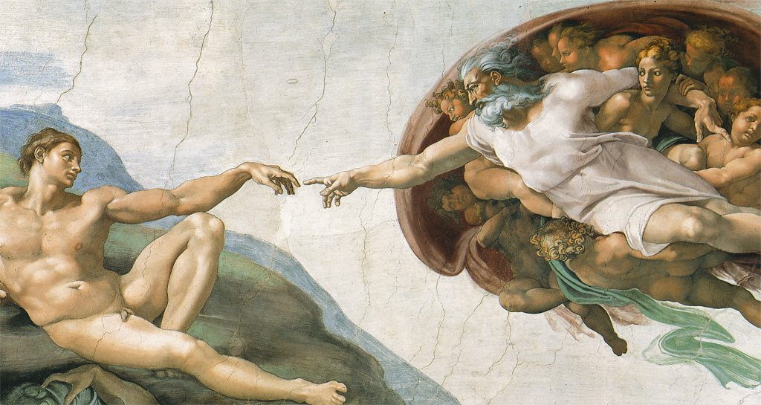
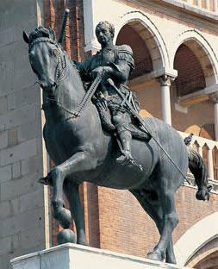
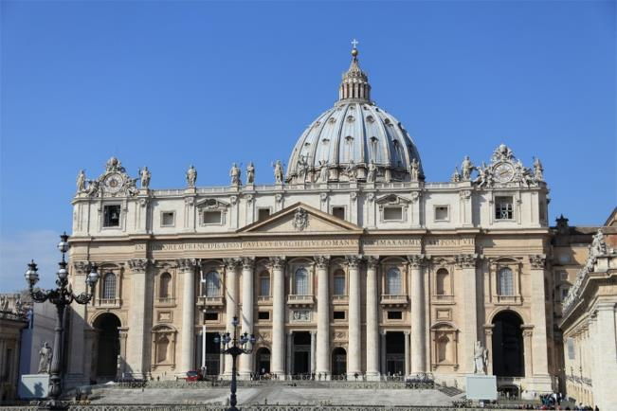
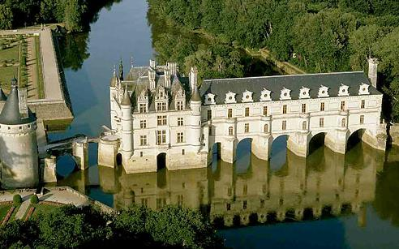
A ARTE
DO
RENASCIMENTO

Slide 3
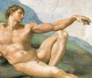
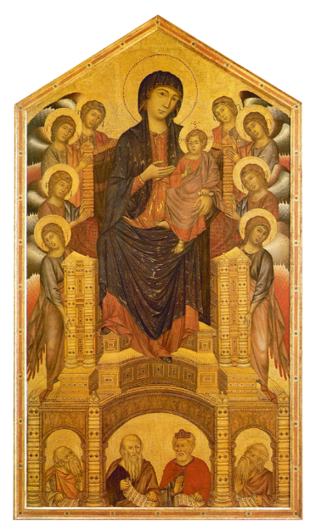
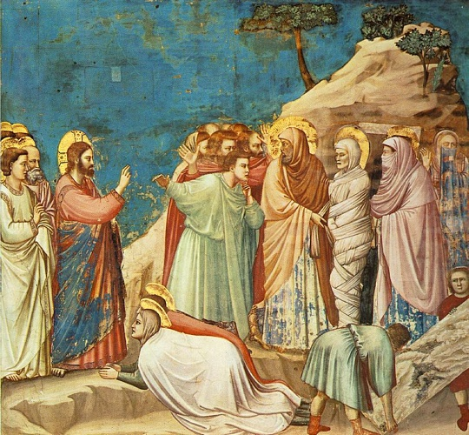
A PINTURA RENASCENTISTA (1)
Cimabue, A Virgem no Trono,
têmpera sobre madeira, c. 1280.
Giotto, Ressurreição de Lázaro, fresco, Capela da Arena, em Pádua, 1306.
O Renascimento assiste a uma autêntica revolução no campo da arte. A partir de Itália, a nova estética difunde-se um pouco por toda a Europa.
O italiano Giotto di Bondone é considerado um precursor da pintura renascentista, afastando-se da rigidez da pintura gótica então vigente: as suas figuras possuem volume, transmitem sentimentos, integram-se em paisagens.

Slide 4
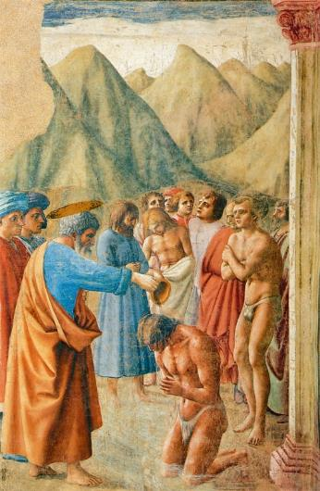
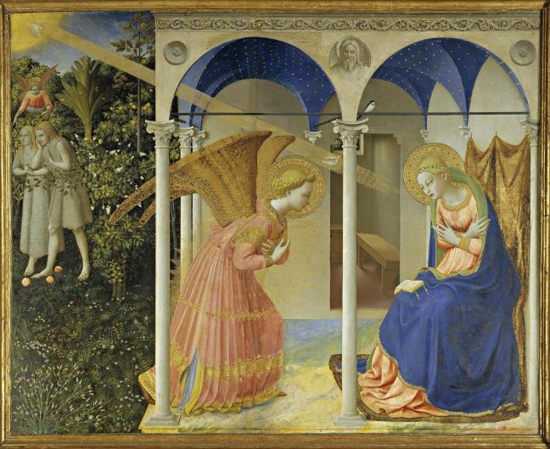
A PINTURA RENASCENTISTA (2)
Masaccio, pormenor do fresco Batismo dos Neófitos, Igreja Santa Maria del Carmine, em Florença, 1425-1426.
Fra Angelico, A Anunciação, painel central de um retábulo.
Museu do Prado, Madrid, c. 1430
Masaccio soube prosseguir com mestria o caminho anunciado por Giotto. As suas composições são já tridimensionais e serviram de aprendizagem a consagrados pintores, como Miguel Ângelo.
Fra Angelico, apesar do traço gótico das suas pinturas, põe em prática o espírito do Renascimento: perspetiva o espaço, interessa-se pela Natureza.

Slide 5
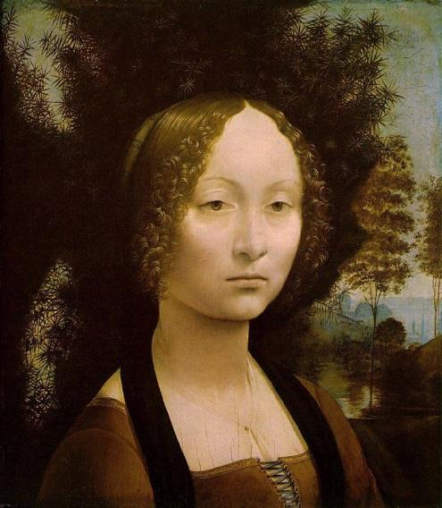
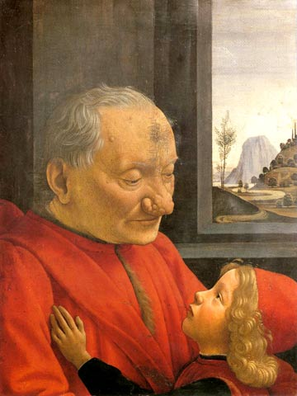
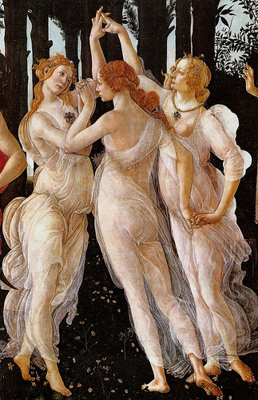
A PINTURA RENASCENTISTA (3)
Leonardo da Vinci, Retrato de Ginevra Benci, óleo sobre madeira, 1474.
Domenico Ghirlandaio, Retrato de um velho e neto, têmpera em madeira, c. 1490.
Sandro Botticelli, pormenor das Três Graças d‘A Primavera, têmpera sobre madeira, 1482.
A partir de Florença, os artistas do Quattrocento italiano (1420-1500) dinamizam as novas tendências artísticas. Aí se assiste ao aparecimento de um novo espaço pictórico, dotado de originalidade e criatividade que, comungando dos ideais do classicismo, redescobre o Homem e o indivíduo, enquanto tema fulcral da criação artística.

Slide 6
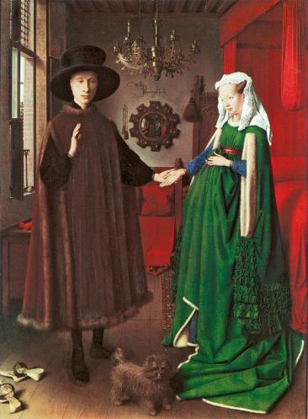
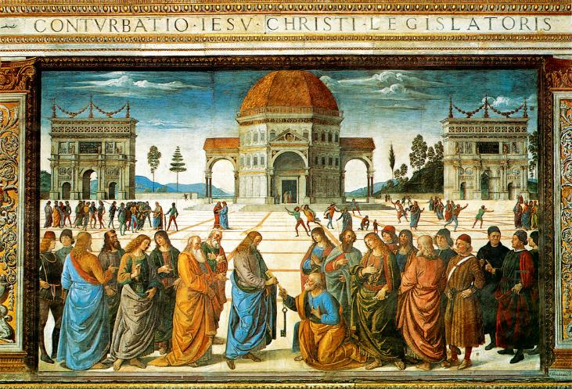
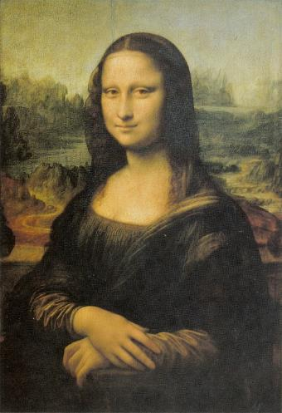
A PINTURA RENASCENTISTA (4)
Jan van Eyck, O Casal Arnolfini, óleo sobre madeira, 1434.
Pietro Perugino, A Entrega das Chaves, fresco da parede direita da capela Sistina, no Vaticano, c. 1482.
Leonardo da Vinci, Mona Lisa, óleo sobre madeira, c. 1503-
-1507.
As principais características da pintura renascentista são:
a) descoberta da pintura a óleo, invenção atribuída ao flamengo Jan van Eyck, apreciada pela sua maior durabilidade e possibilidades de retoque, variedade de matizes e gradações de cor;
As principais características da pintura renascentista são:
a) descoberta da pintura a óleo, invenção atribuída ao flamengo Jan van Eyck, apreciada pela sua maior durabilidade e possibilidades de retoque, variedade de matizes e gradações de cor;
b) uso da perspetiva, linear ou geométrica, através de linhas que tendem a unir-se no horizonte, confluindo no ponto de fuga. A perspetiva aérea ou sfumato foi desenvolvida por Leonardo da Vinci.
As principais características da pintura renascentista são:
a) descoberta da pintura a óleo, invenção atribuída ao flamengo Jan van Eyck, apreciada pela sua maior durabilidade e possibilidades de retoque, variedade de matizes e gradações de cor;
b) uso da perspetiva, linear ou geométrica, através de linhas que tendem a unir-se no horizonte, confluindo no ponto de fuga.

Slide 7
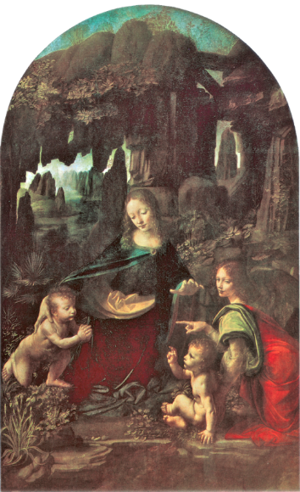
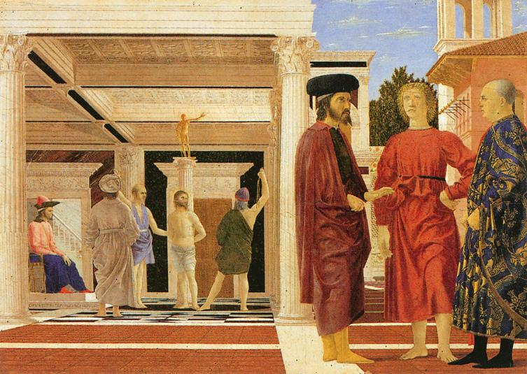
A PINTURA RENASCENTISTA (5)
Módulo
Piero della Francesca, A Flagelação de Cristo, têmpera sobre tela, c. 1455.
Leonardo da Vinci, A Virgem dos Rochedos, óleo sobre madeira, c. 1483.
c) adoção da geometrização das composições, com preferência pela piramidal;
d) procura da proporção entre as formas representadas com vista a obter a ordem e o equilíbrio das composições. Para o conseguir os artistas renascentistas utilizavam uma medida padrão – módulo.

Slide 8
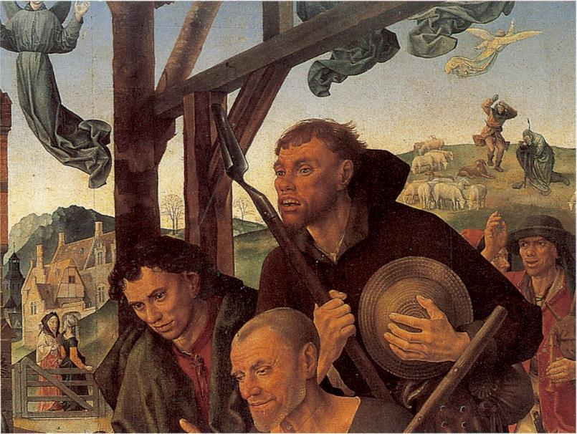
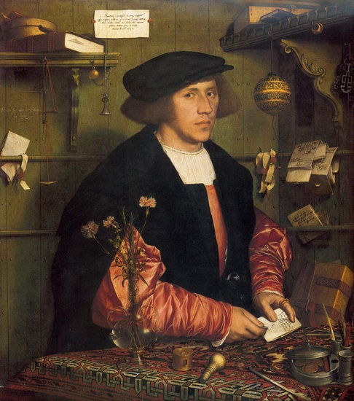
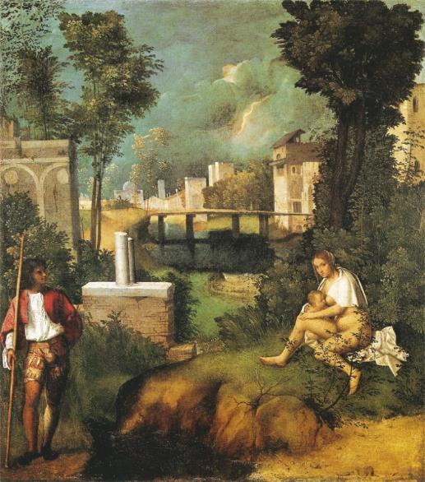
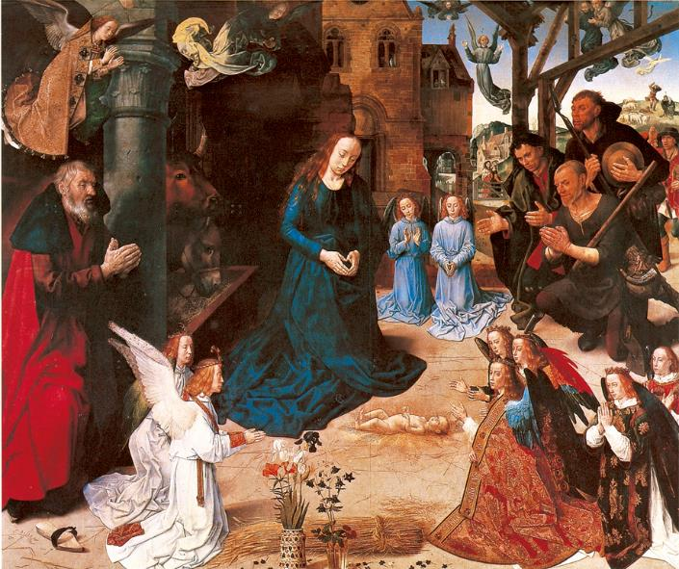
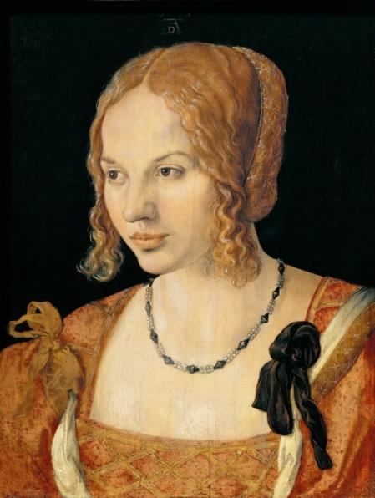
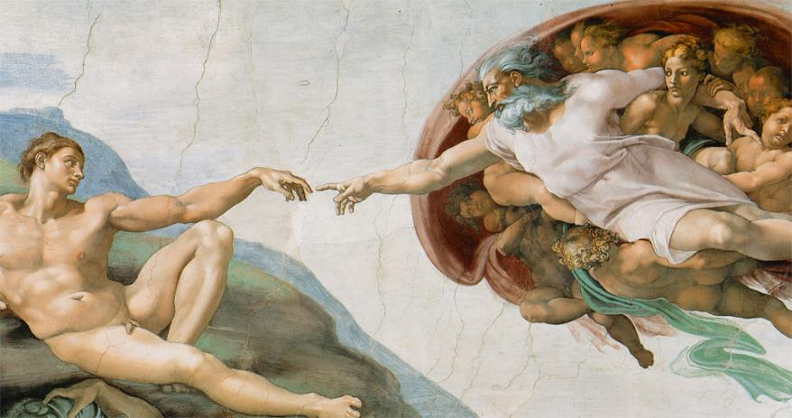
A PINTURA RENASCENTISTA (6)
Miguel Ângelo, Criação de Adão (pormenor), fresco da abóbada da Capela Sistina, 1508-
-1512.
Giorgione, A Tempestade, óleo sobre tela, 1418.
Hans Holbein, o Jovem, O Mercador Georg Gisze, óleo e têmpera sobre madeira,1532.
Albrecht Dürer, Retrato de jovem veneziana, óleo sobre madeira, 1505.
Hugo van der Goes, Natividade no Retábulo Portinari do Hospital da Igreja de Santa Maria Nuova, em Florença, óleo sobre madeira, c.1470.
e) introdução das representações naturalistas, visíveis na expressividade dos rostos, nos gestos, nas vestes e nos cenários, no rigor anatómico dos corpos e na transposição fiel para o quadro da paisagem envolvente.

Slide 9
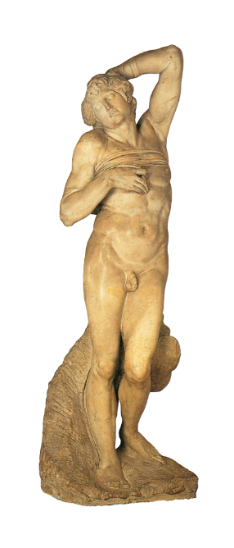
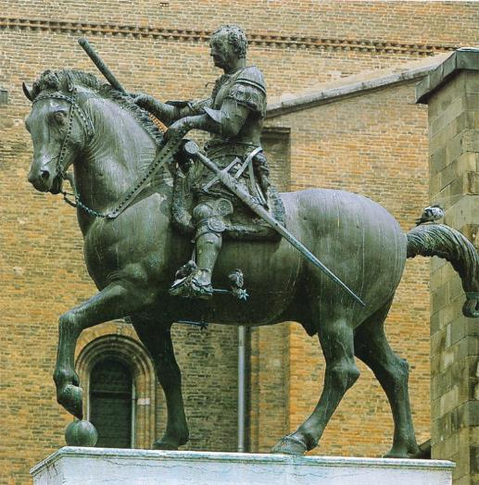
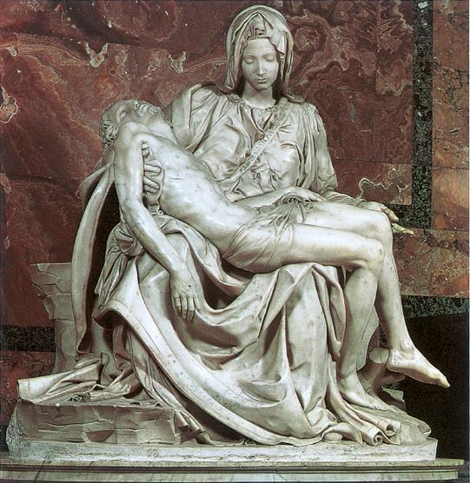
A ESCULTURA RENASCENTISTA (1)
Donatello, Gattamelata, estátua equestre do “condottiero” veneziano Erasmo da Narni, bronze, Pádua, 1453.
Miguel Ângelo, Pietà do Vaticano, mármore,1499.
Miguel Ângelo, O Escravo Moribundo, mármore, 1513-1515.
A estatuária greco-romana inspirou profundamente os escultores renascentistas, pelo que a escultura readquire a grandeza e proeminência do período clássico.
A escultura deixa de estar subordinada ao enquadramento arquitetónico para ganhar desenvoltura e naturalidade, visível no nu e nas estátuas equestres.

Slide 10
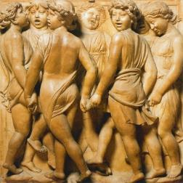
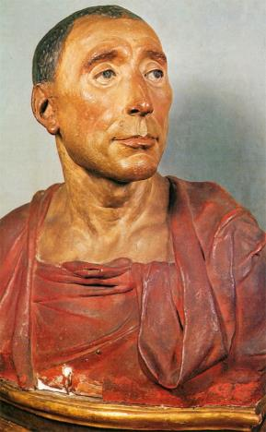
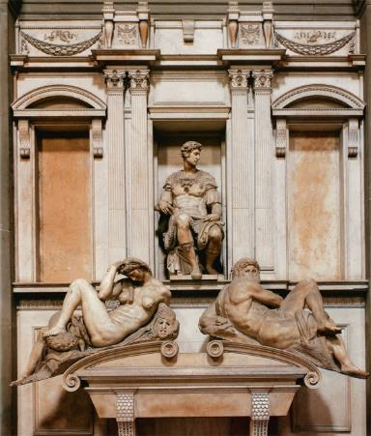
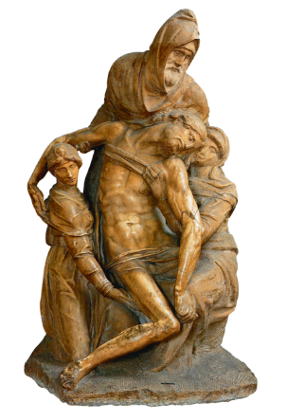
A ESCULTURA RENASCENTISTA (2)
Lucca della Robbia, Anjos cantores - pormenor, mármore, c. 1435.
Miguel Ângelo, Pietà de Florença, mármore, 1550.
Donatello, Busto de Niccolo da Uzzano, terracota policromada, c. 1432.
Miguel Ângelo, Túmulo de Julião de Médici, Igreja de S. Lourenço, em Florença, mármore, 1524-1634...
As principais características da escultura do Renascimento são:
a) humanismo e naturalismo: interesse pela representação da figura humana com elevado rigor anatómico e expressividade fisionómica;
b) equilíbrio e racionalidade: especial gosto pela composição geométrica, especialmente pela piramidal;
c) elevado aperfeiçoamento técnico: perícia demonstrada na utilização dos materiais e na criação de novos processos de projeção e execução das obras, nomeadamente, os estudos prévios de perspetiva.

Slide 11
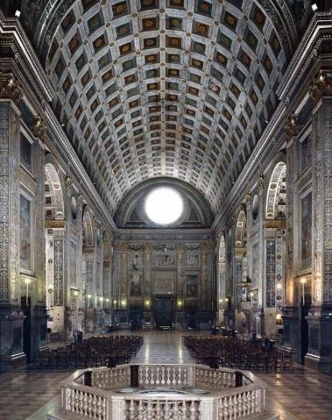
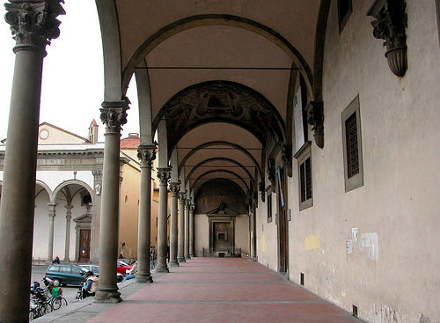
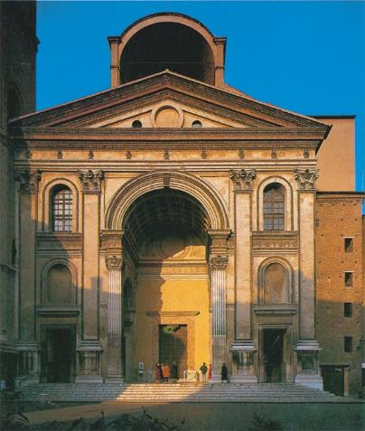
A ARQUITETURA RENASCENTISTA (1)
Filippo Brunelleschi, interior do Pórtico do Hospício dos Inocentes, Florença, c. 1420.
Leon Battista Alberti, Igreja de Santo André, Mântua, iniciada em 1470 (exterior e interior).
A arquitetura renascentista, fortemente influenciada pela Antiguidade e pelo românico toscano, afasta-se decididamente do gótico medieval.
As características fundamentais da arquitetura renascentista, religiosa e civil, são:
a) a aplicação da perspetiva linear;
b) a matematização rigorosa do espaço arquitetónico a partir de múltiplos de uma unidade-
-padrão;
c) a preferência pelas abóbadas de berço e pelo arco de volta perfeita;
A arquitetura renascentista, fortemente influenciada pela Antiguidade e pelo românico toscano, afasta-se decididamente do Gótico medieval.

Slide 12
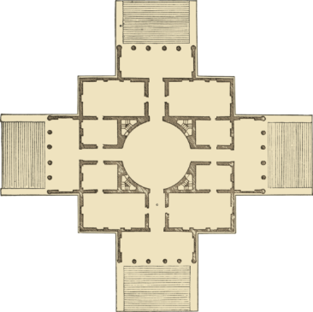
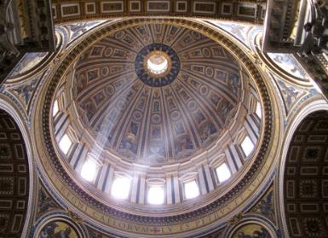
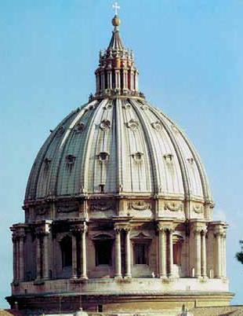
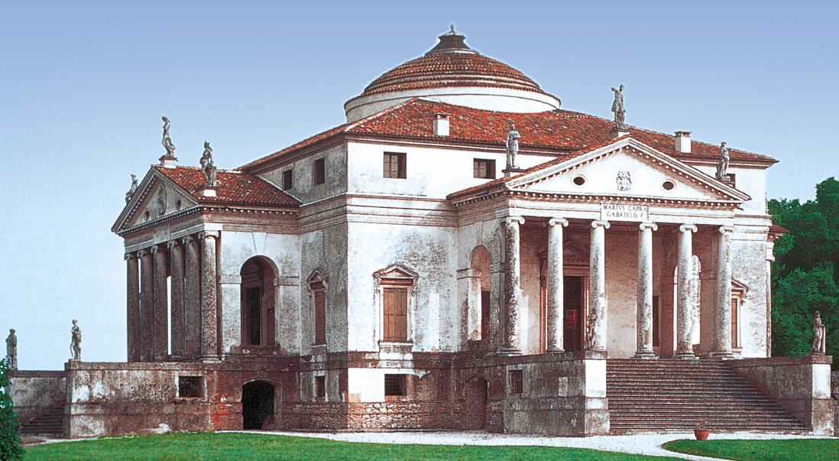
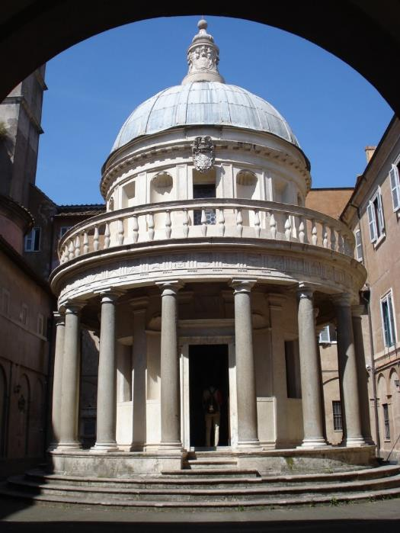
A ARQUITETURA RENASCENTISTA (2)
Andrea Palladio Villa Rotonda, em Vicenza, 1566-1591.
Donato Bramante, Tempietto, em Roma, 1502.
Miguel Ângelo, cúpula da Catedral de São Pedro do Vaticano, 1547-1564 (exterior e interior).
d) a simetria absoluta, com preferência pela planta centrada;
d) a simetria absoluta, com preferência pela planta centrada;
e) o levantamento de cúpulas, tomando, como exemplo, a do Panteão de Roma.

Slide 13
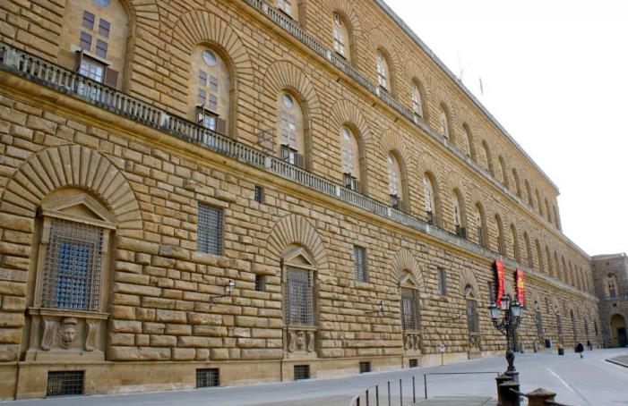
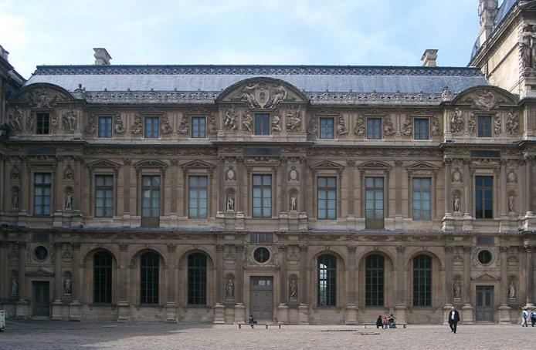
A ARQUITETURA RENASCENTISTA (3)
Balaustrada
F. Brunelleschi e Luca Francelli, Palácio Pitti, em Florença, 1458.
Pierre Lescot, fachada ocidental do Palácio do Louvre, iniciada em 1546 por ordem de Francisco I.
f) as linhas e os ângulos retos do classicismo e o predomínio da horizontalidade dos edifícios, conseguida pelos frisos, cornijas e balaustradas;

Slide 14
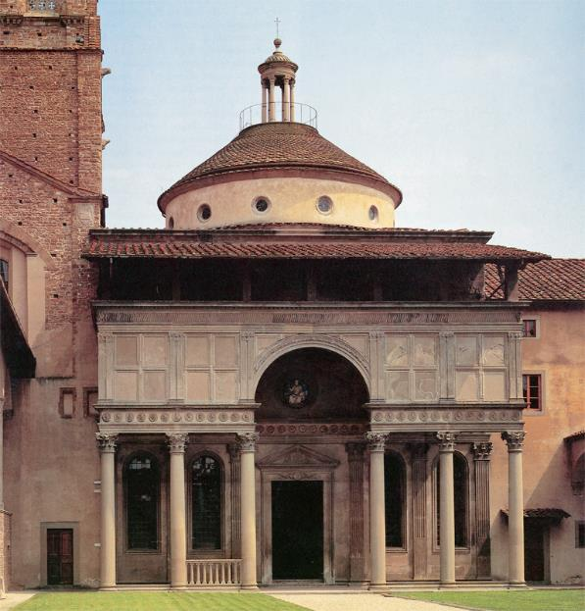
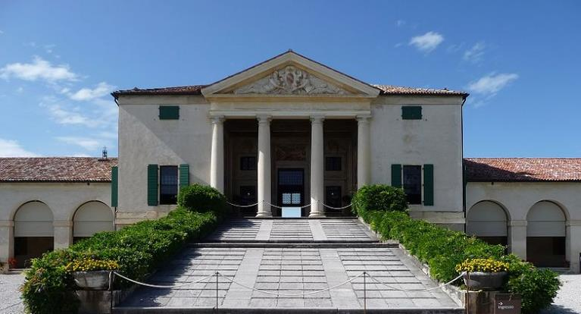
A ARQUITETURA RENASCENTISTA (4)
Cúpula
Arco de volta perfeita
Cimalha
Friso
Arquitrave
Frontão
Cornija
Pilastra
Coluna
F. Brunelleschi, Capela dos Pazzi, Igreja de Santa Cruz, em Florença, 1430-1433.
Andrea Palladio, Villa Emo, Veneto, 1559.
g) a adoção da gramática decorativa greco-romana
g) a adoção da gramática decorativa greco-romana, presente em:
− colunas e entablamentos das ordens clássicas, com incidência pela coríntia e pela compósita;
− frontões triangulares a encimarem fachadas ou, simplesmente, janelas;
− grotescos, principalmente em pilastras, sob a forma de frescos ou de baixos-relevos.

Slide 15
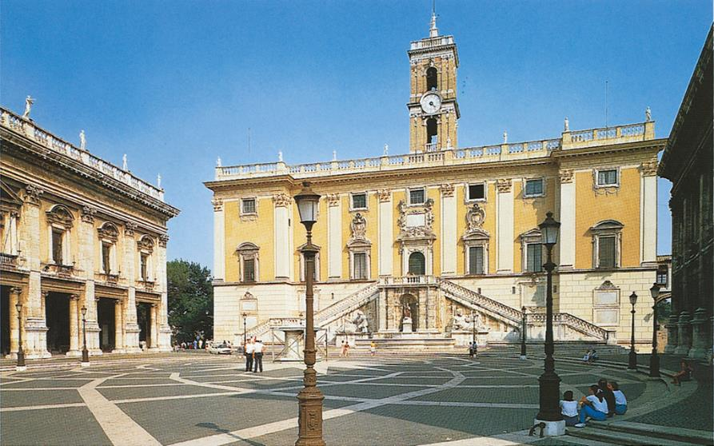
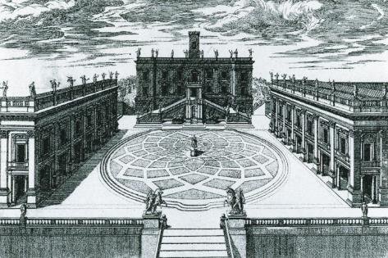
A RACIONALIDADE DO URBANISMO
Miguel Ângelo, Praça do Capitólio, em Roma, iniciada em 1536, por ordem do Papa Paulo III.
Os arquitetos renascentistas conceberam projetos urbanísticos retilíneos, submetidos a regras de higiene, funcionalidade e beleza. Estas cidades ideais e racionalizadas não foram além da abertura de ruas novas, mais largas, e de praças de traçado geométrico.

Slide 16
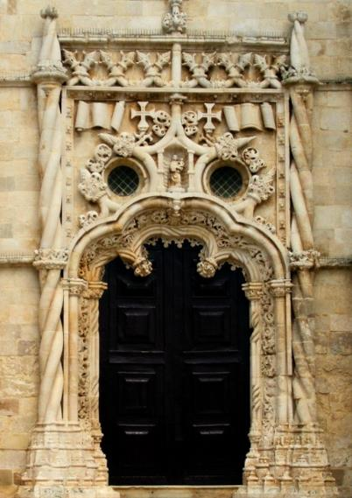
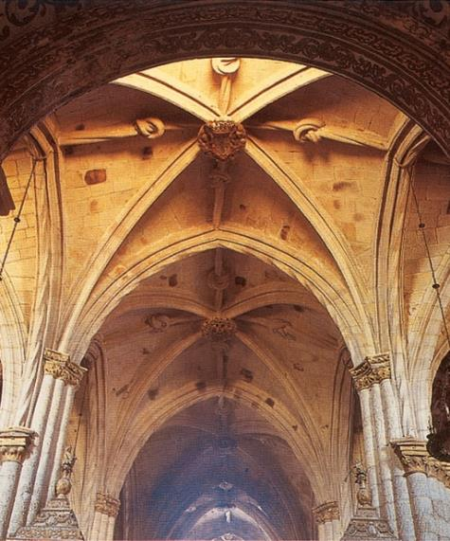
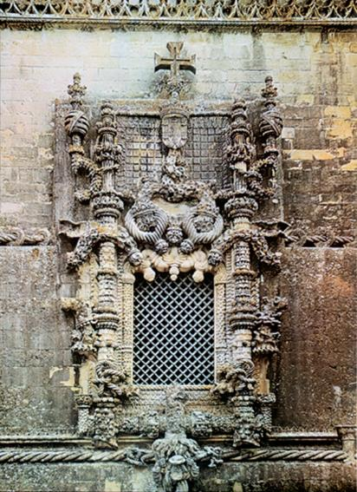
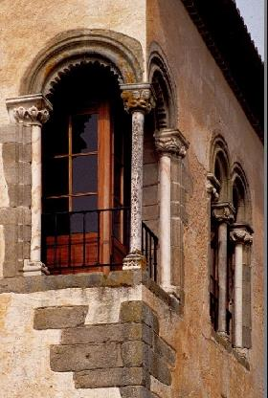
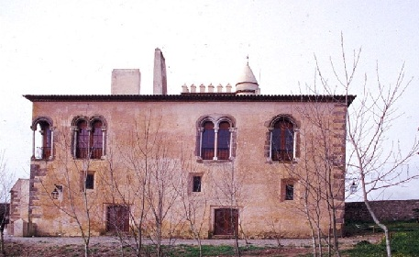
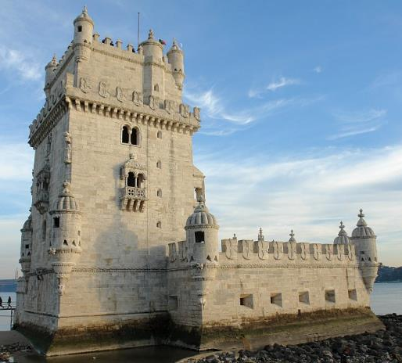
PORTUGAL: O GÓTICO-MANUELINO
2
1
① Solar de Sempre Noiva, em Arraiolos, sécs. XV-XVI.
② Pormenor da janela manuelina-mudéjar do Solar de Sempre Noiva.
Diogo Boitaca, Portal da Igreja Matriz da Golegã, c. 1520.
João de Castilho, Abóbada da Sé de Viseu, 1513.
Diogo de Arruda, Janela do Capítulo, Convento de Cristo em Tomar, 1510-1518.
Francisco de Arruda, Torre de Belém, em Lisboa, 1515-1519.
Em Portugal, a arquitetura de finais do século XIV/inícios do século XV começa por manter a estrutura do gótico à qual aplica uma nova estética decorativa: surge o estilo Manuelino.
Dessa estética decorativa fazem parte o naturalismo, com evidentes ligações às Descobertas, elementos mouriscos e exóticos, a heráldica régia e a simbologia cristã.
O Manuelino está representado maioritariamente na arquitetura religiosa, mas também na arquitetura civil (paços régios e solares nobres) e militar (fortalezas).
Em Portugal, a arquitetura de finais do século XIV / inícios do século XV começa por manter a estrutura do Gótico à qual aplica uma nova estética decorativa: surge o estilo Manuelino.
Dessa estética decorativa fazem parte o naturalismo, com evidentes ligações às Descobertas, elementos mouriscos e exóticos, a heráldica régia e a simbologia cristã.

Slide 17


PORTUGAL: A ARQUITETURA RENASCENTISTA
Francesco da Cremona, Claustro Renascentista da Sé de Viseu, por iniciativa do bispo D. Miguel da Silva, c. 1528-1534.
Miguel de Arruda, Igreja do Convento da Nossa Senhora da Graça, Évora, c. 1535-1542. A fachada foi desenhada por Francisco de Holanda.
A arquitetura renascentista revela-se, em Portugal, no reinado de D. João III (1502-1557) pelas mãos de dois conhecedores da arte italiana: o humanista, arquiteto e pintor Francisco de Holanda e o bispo D. Miguel da Silva, embaixador na corte papal de Leão X.

Slide 18


PORTUGAL: A ESCULTURA RENASCENTISTA
Nicolau Chanterenne, pormenor do Retábulo da capela-mor do Convento da Pena, em Sintra, 1529-1532.
João de Ruão, Deposição no Túmulo, em calcário, Mosteiro de Santa Cruz em Coimbra, 1535-1540.
Entre finais do século XV e a primeira metade do século XVI assiste-se, em Portugal, a um surto escultórico na decoração (púlpitos, pias batismais, capitéis e platibandas) e na estatuária (túmulos, portais, altares, nichos, mísulas e baldaquins).

Slide 19


PORTUGAL: A PINTURA RENASCENTISTA
Vasco Fernandes, dito Grão-Vasco, Cristo em Casa de Marta, Museu de Grão-Vasco, Viseu, c. 1535.
Gregório Lopes, Anunciação, Museu Nacional de Arte Antiga, Lisboa, c. 1540.
No mesmo período, verifica-se uma renovação na pintura, onde são percetíveis as influências flamengas (cores vivas, retratos individualizados e representações realistas) e italianas (modelação escultórica das figuras humanas e fundos arquitetónicos).

Slide 20

REFLITA E RESPONDA:
Localize no tempo e no espaço a arte renascentista.
Enuncie influências clássicas na arte do Renascimento.
Enuncie diferenças da arte renascentista face à arte gótica.
Mostre a heterogeneidade da arte portuguesa dos séculos XV-XVI.

